Slide 1

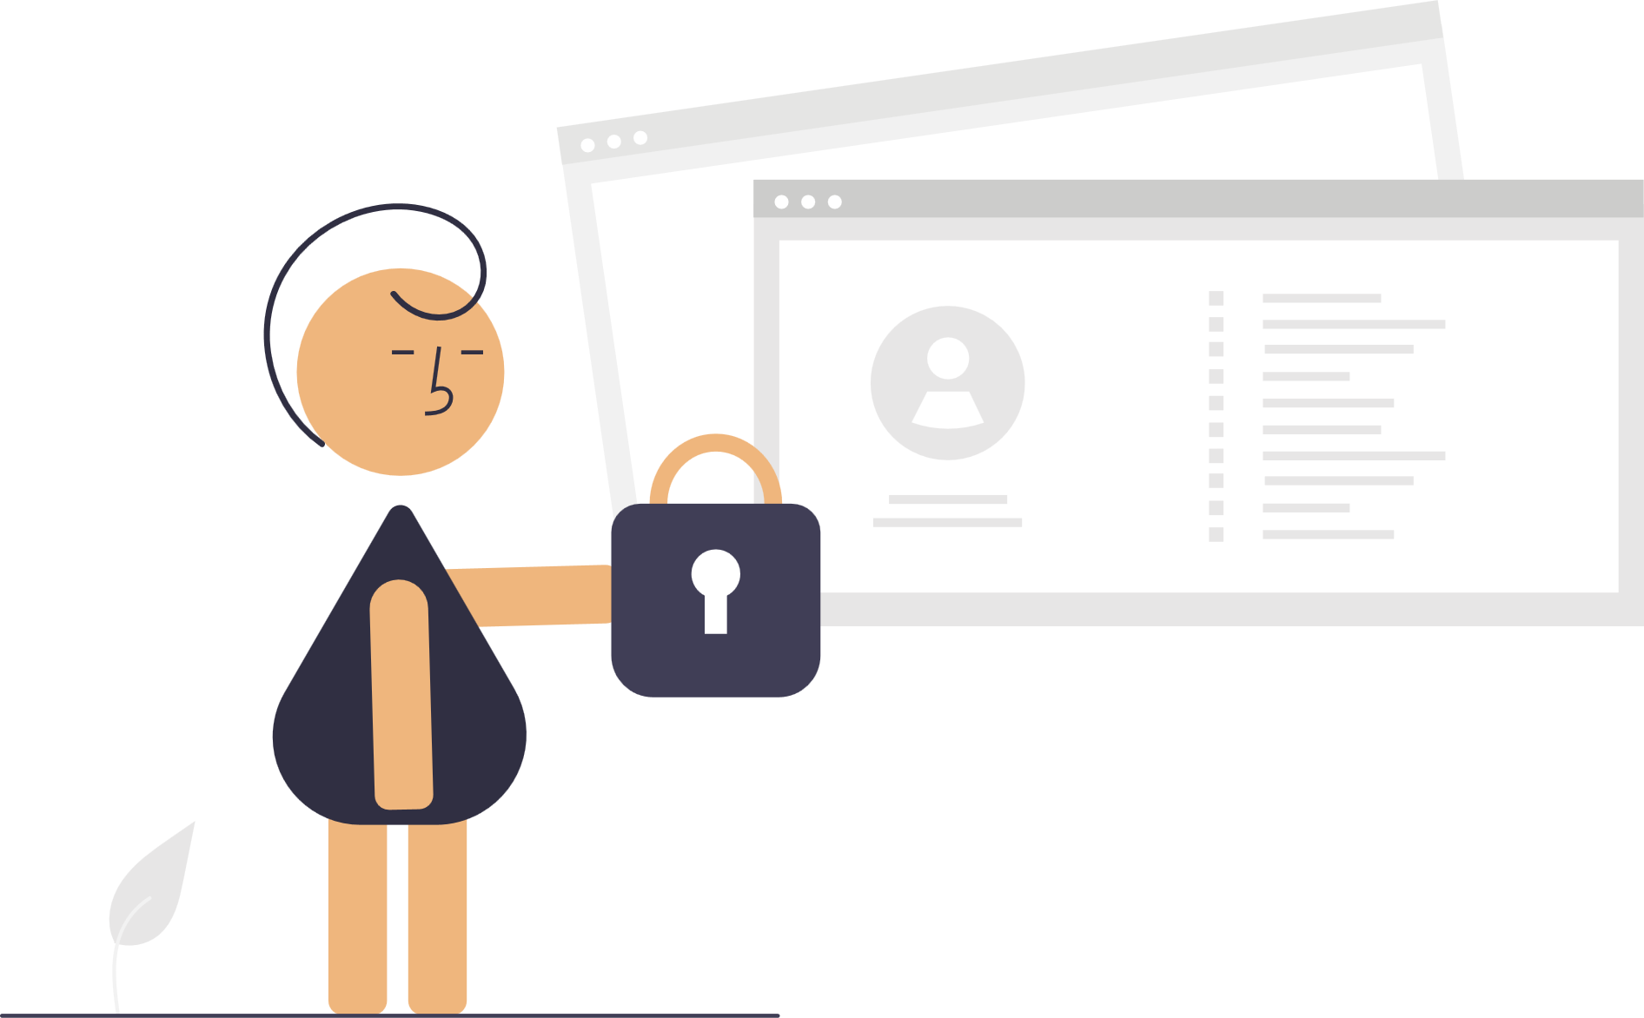

3
Siguranța
în mediul digital
Curs online pentru angajații și voluntarii Caritas activi în programe pentru copii
Siguranța în rețele sociale
Proiect finanțat de
Secours Catholique – Caritas Franța

Slide 2
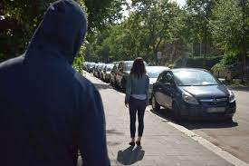
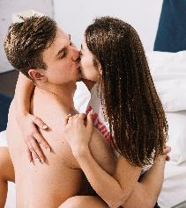
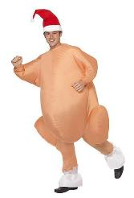
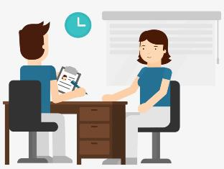
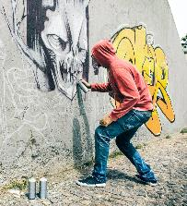
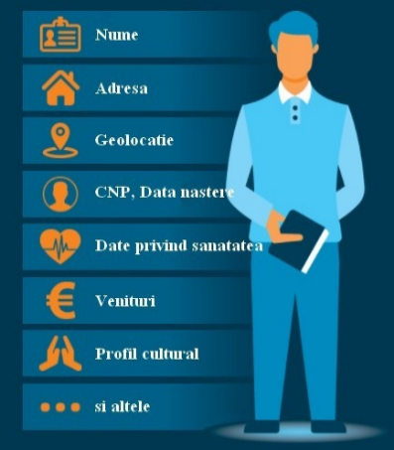
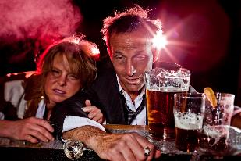

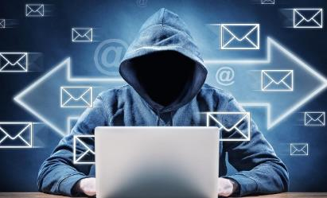
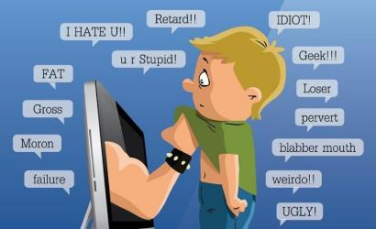
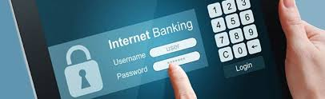

Când informațiile personale ajung
pe internet unde nu ar trebui...
Hărțuire în lumea reală
Amintiri neplăcute
din trecut
Surprize la interviu pentru un job
Date personale
Fraudă Șantaj
Access information
Cyber-bullying
Siguranța în mediul online

Slide 3


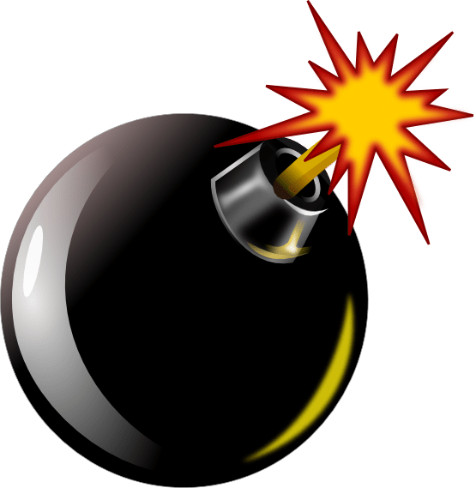
Furtul și folosirea informațiilor personale
Publicarea/partajarea informațiilor
personale din propria inițiativă
La cine ajunge informația mea?
Dezvăluirea voluntară a datelor de acces în conturile de platforme online
Spargerea contului
Siguranța în mediul online

Slide 4

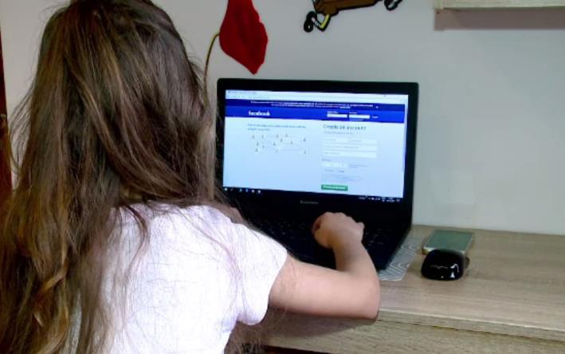
Principalele riscuri
Vârstă minimă:
13 ani!
(conform „Condiții de utilizare”)
Dezvăluirea informațiilor personale
Manipulare prin fake-news
Contactare de persoane necunoscute
Cyberbullying
Dependența
Siguranța în mediul online

Slide 5
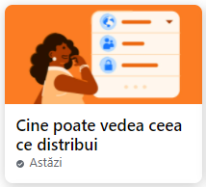
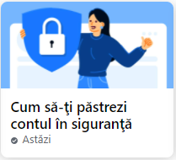
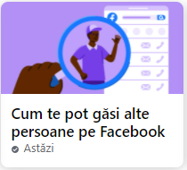
Setările esențiale de privacy
Cine vede informațiile postate de mine?
Informații din profilul meu
Postările și povești („story”)
Lista cu persoane blocate
Cum te pot găsi alte persoane pe facebook?
Cine poate să-ți trimită cereri de prietenie?
Cine te poate căuta folosind numărul de telefon şi adresa ta de e-mail?
Motoarele de căutare
Siguranța contului
Parola sigură
Autentificarea cu doi factori
Alerte
Siguranța în mediul online

Slide 6
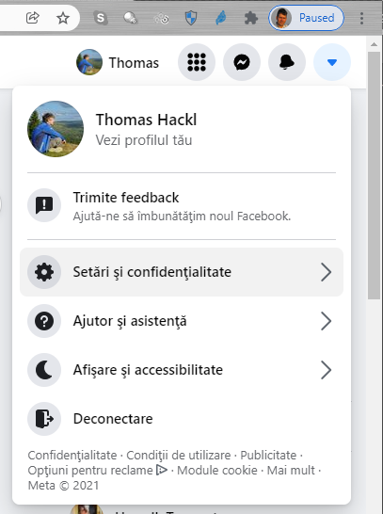
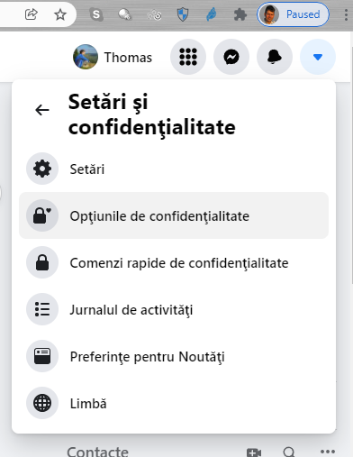
Schimbarea limbii în facebook (dacă e cazul)
1
3
2
Siguranța în mediul online

Slide 7
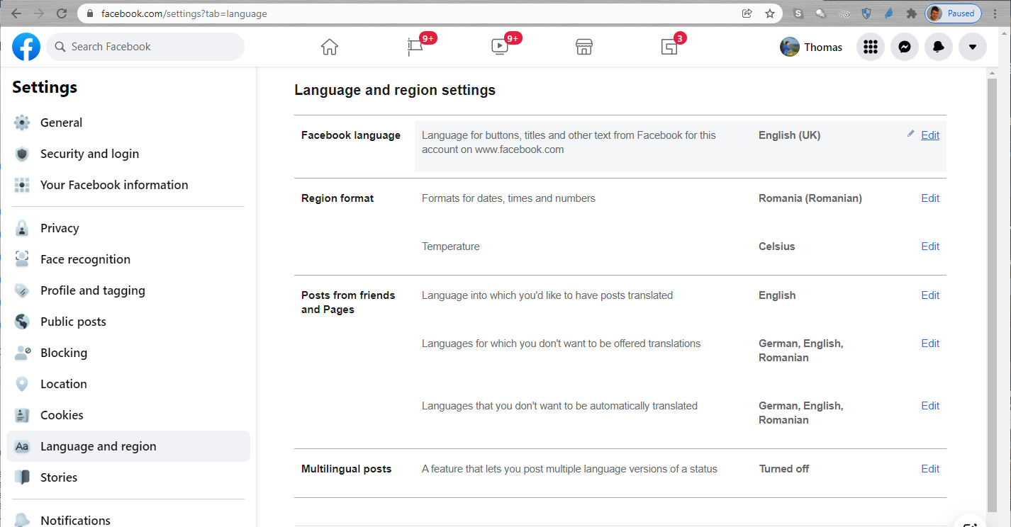
Schimbarea limbii în facebook (dacă e cazul)
4
Siguranța în mediul online

Slide 8
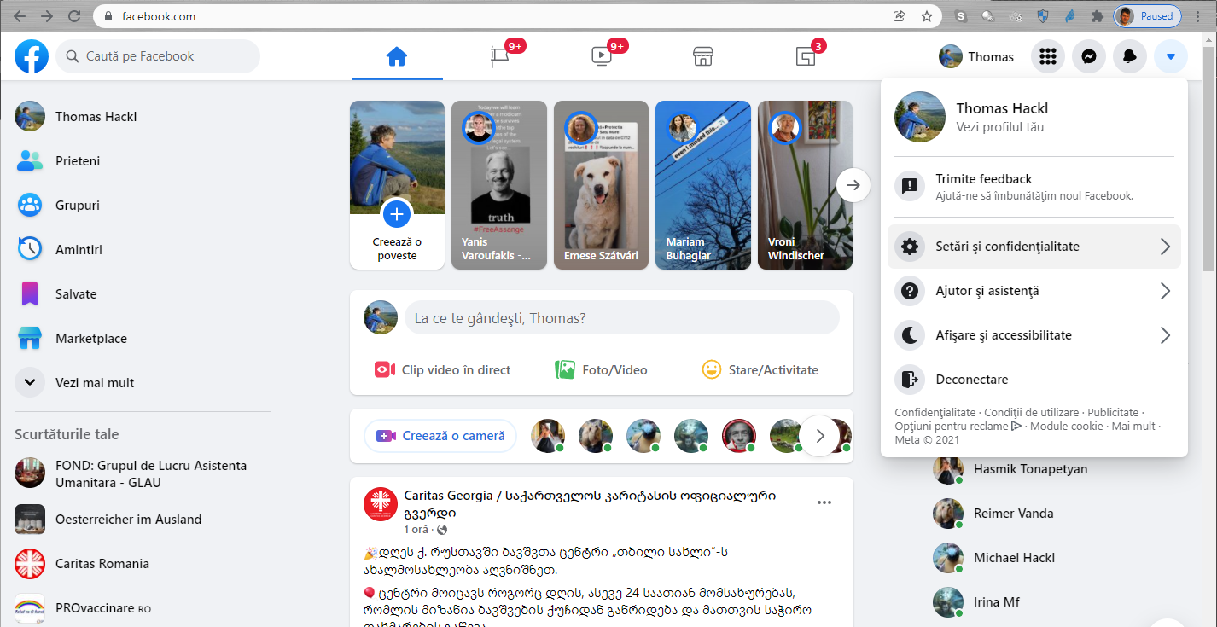
Accesarea setărilor de confidențialitate – pe calculator/laptop
Siguranța în mediul online

Slide 9
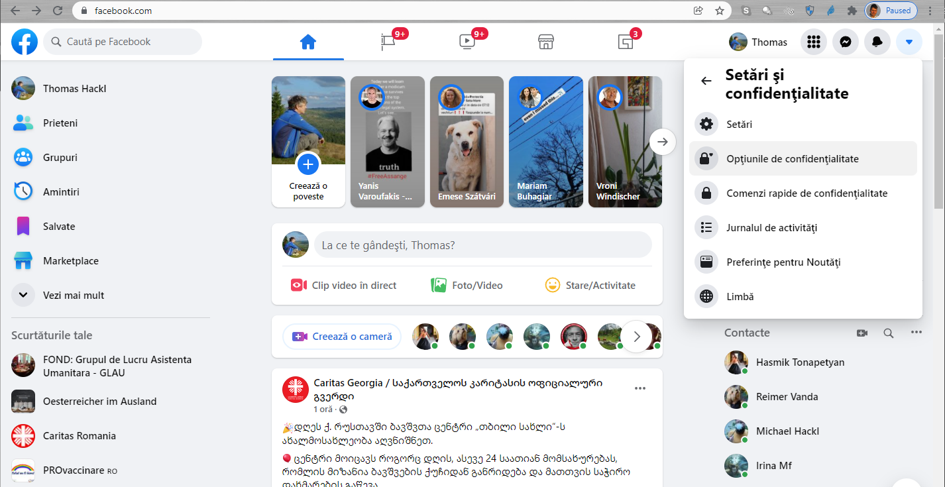
Accesarea setărilor de confidențialitate – pe calculator/laptop
Siguranța în mediul online

Slide 10
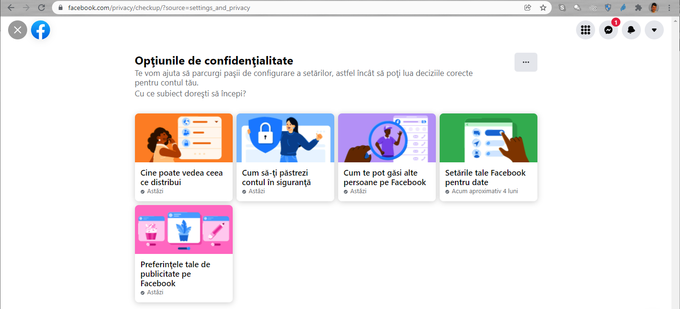
Accesarea setărilor de confidențialitate – pe calculator/laptop
Siguranța în mediul online

Slide 11
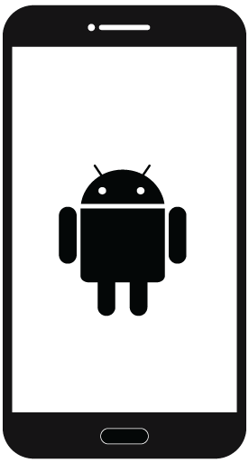
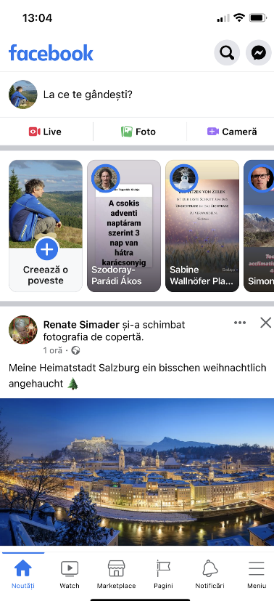
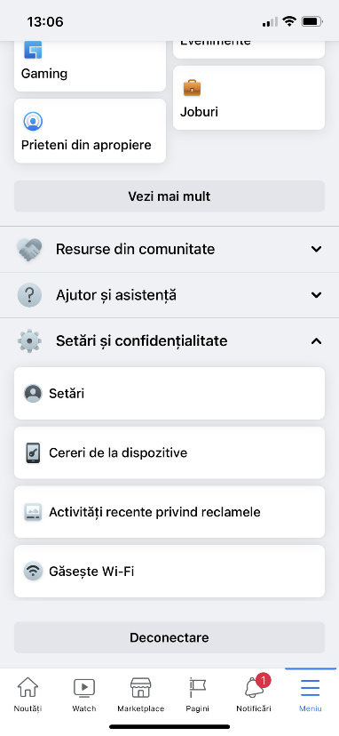
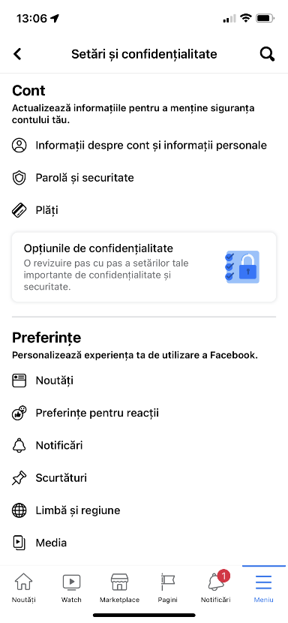
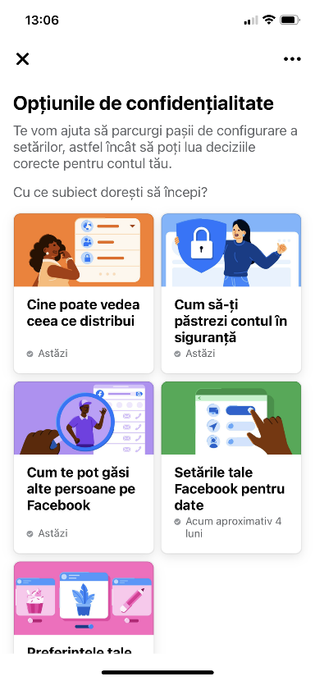

Siguranța în mediul online

Slide 12
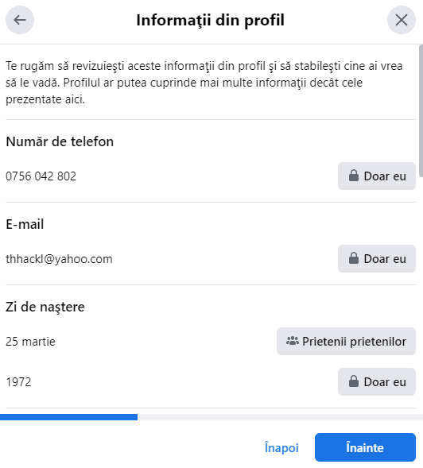
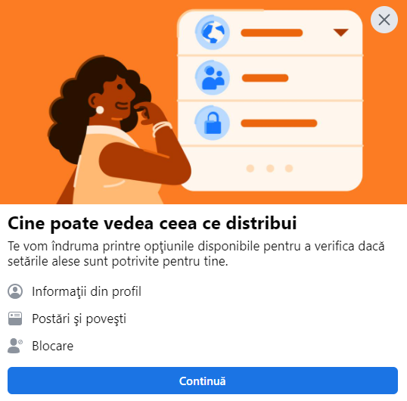
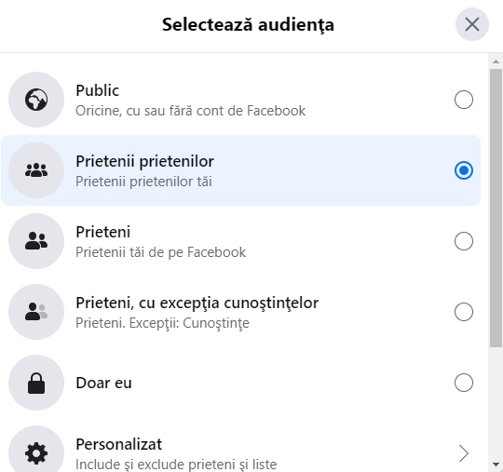
Cine vede informațiile postate de mine?
Nu este recomandat! În nici un caz pentru copii!
Siguranța în mediul online

Slide 13
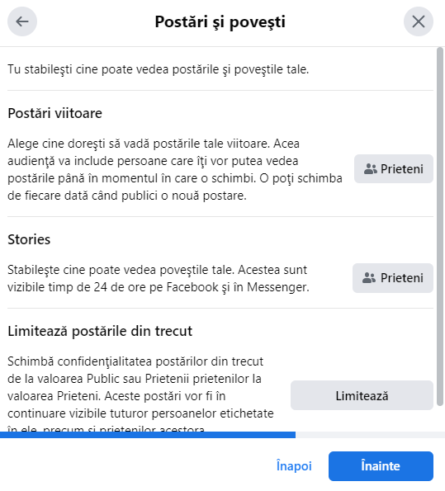
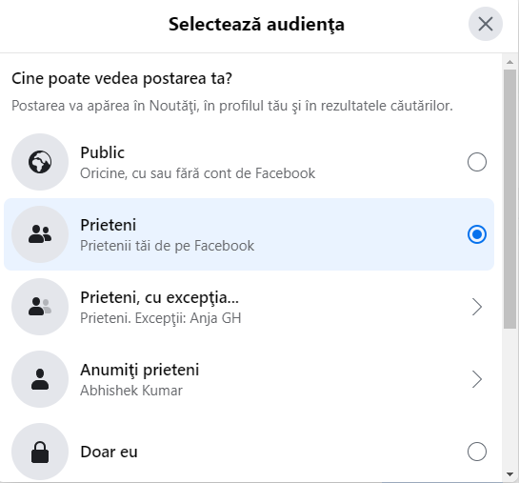
Cine vede informațiile postate de mine?
Pentru schimbarea setărilor postărilor din trecut
Siguranța în mediul online

Slide 14
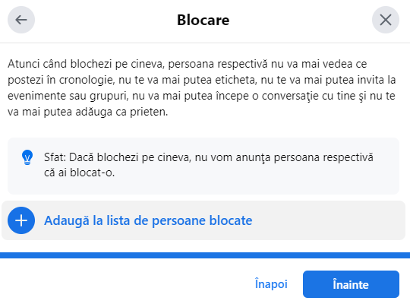
Cine vede informațiile postate de mine?
Siguranța în mediul online

Slide 15

Contacte cu persoane necunoscute
Copiii pot să intră în contact cu oricine
Căutare de urmăritori noi
„Concurs de popularitate”
Impact negativ asupra stimei de sine
„Obsesia imaginii corpului”
Provocări periculoase
Conținut nepotrivit
Cyberbullying
Siguranța în mediul online

Slide 16

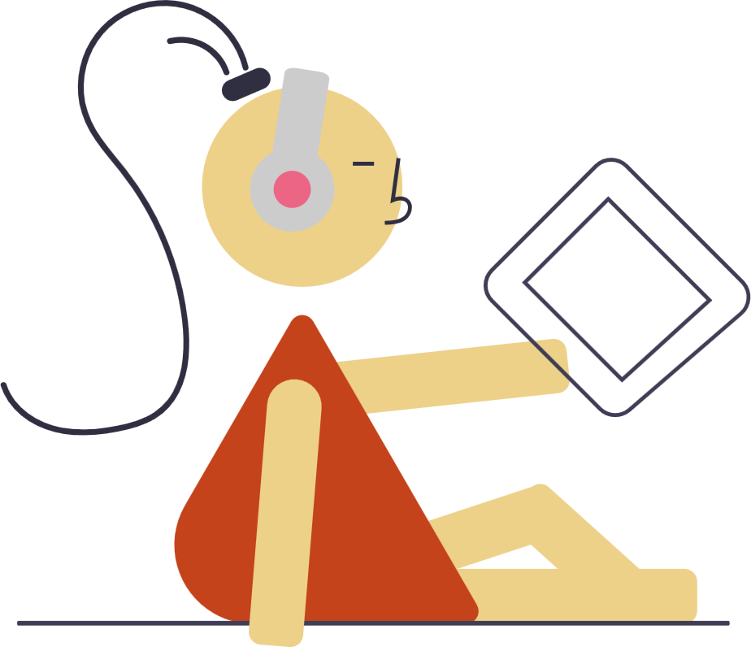
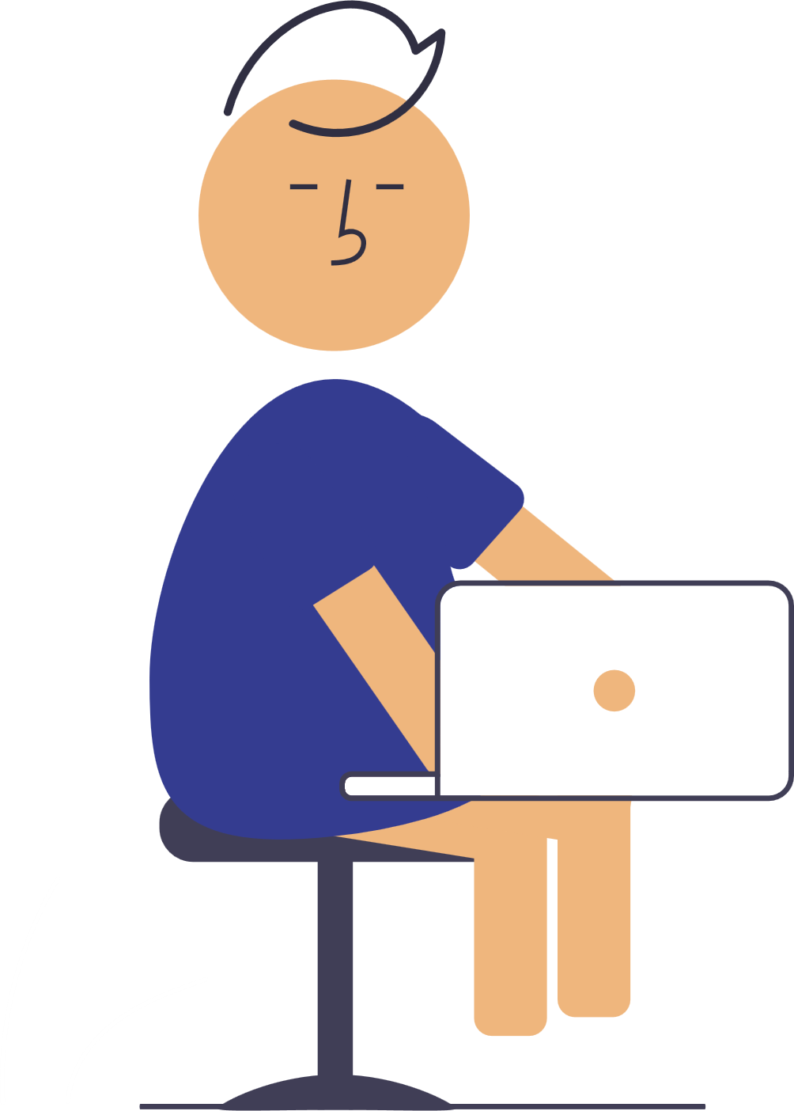
Recomandat pentru minori!!!
Cont public
opțional!
Cont privat
opțional!
Mesaje
Menționări
Menționări
Mesaje
opțional!
Comentarii
Comentarii
Persoane urmărite
(acceptate)
Persoane urmărite
(acceptate)
Siguranța în mediul online

Slide 17

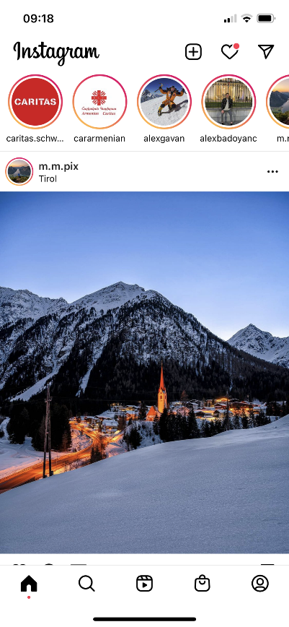
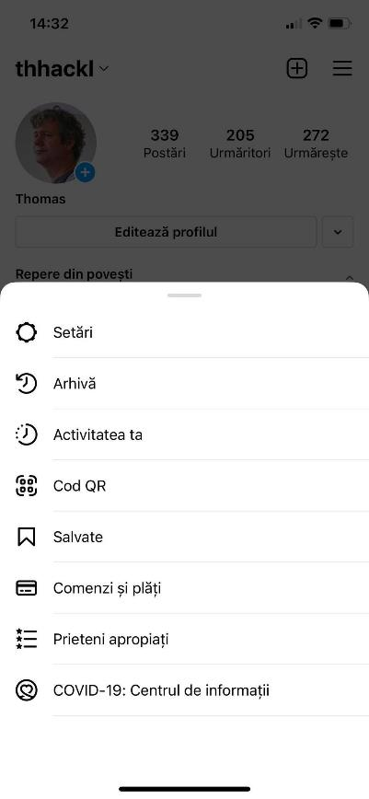
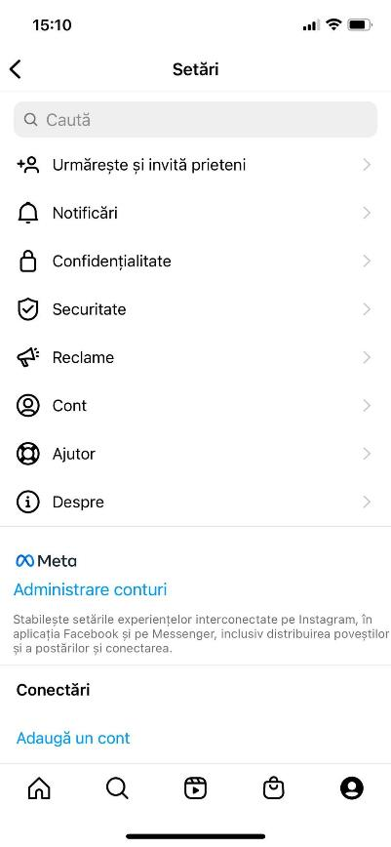
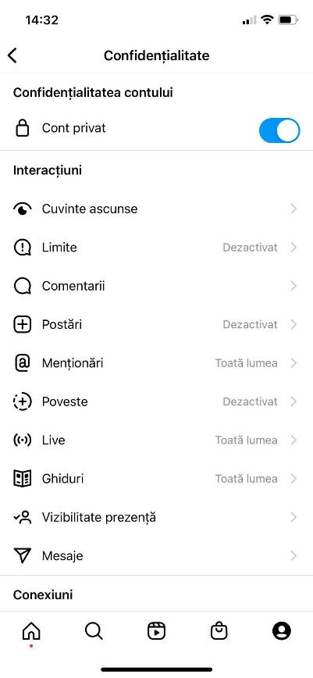
Setările de confidențialitate pe Instagram
Opțiunea cea mai sigură pentru minori:
„Cont privat”
Siguranța în mediul online

Slide 18
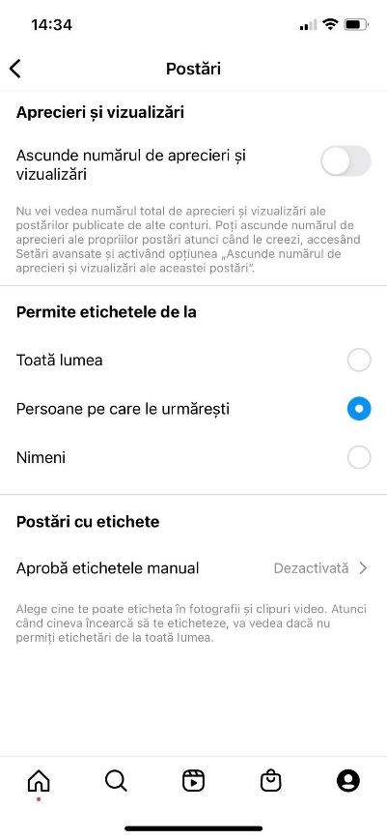
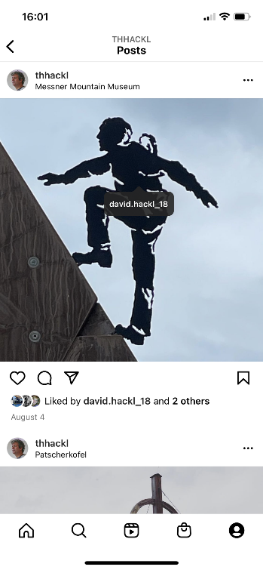

Măsuri de siguranță pe un cont public
Cine poate să adaugă numele tău la o poza?
„Etichetare”:
O persoană pe care o urmărești pe Instagram publică o poza cu tine și adaugă numele tău pe Instagram
Siguranța în mediul online

Slide 19
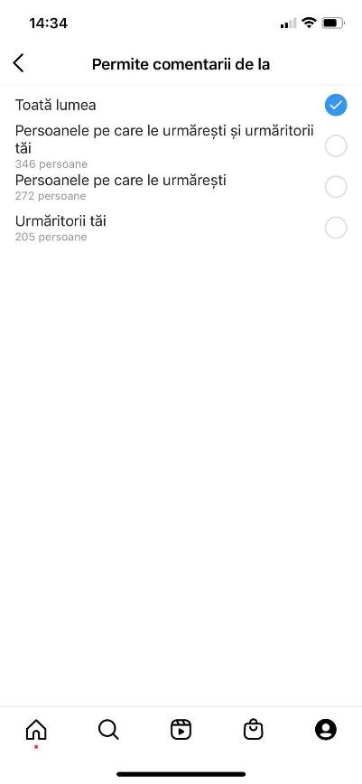
Cine poate să scrie comentarii la postările mele?
Persoanele pe care le urmăresc:
Persoane pe care eu le-am ales!
Următorii tăi:
Persoane care au ales să te urmărească. Asta nu înseamnă că știi cine sunt!
Siguranța în mediul online

Slide 20
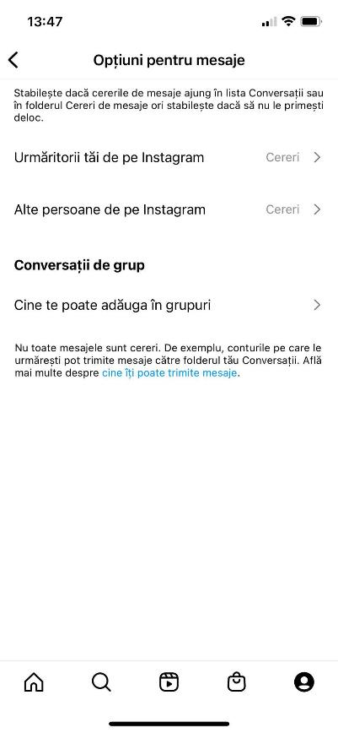
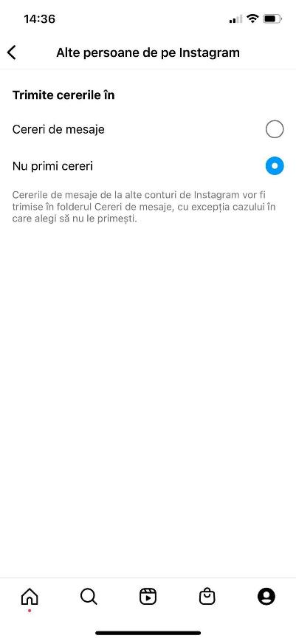
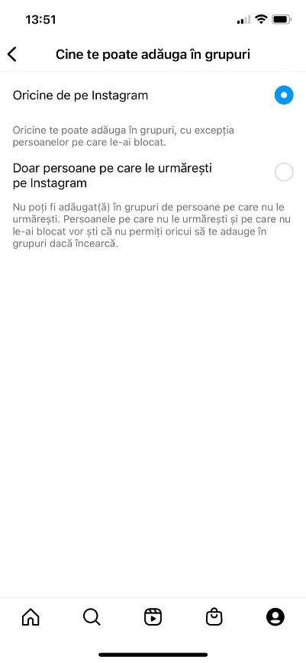
Cine poate să te contacteze prin mesaje?
Este important, mai ales pentru copii, să nu poată fi contactați de persoane străine. Astfel trimiterea cererii pentru mesaje să fie permisă numai pentru urmăritori
Siguranța în mediul online

Slide 21

Contacte cu persoane necunoscute
Copiii pot să intre în contact cu oricine
Căutare de urmăritori noi
Tentația conturilor publice
Mesaje directe
Comentarii
Funcție „Duet”
Acces la conținut nepotrivit
(chiar dacă contul e privat)
Conținut violent sau sexual
Conținut rasist,
Provocări și cascadorii
Presiune de a crea postări
dorința de avea succes
anxietate
Cyberbullying
Siguranța în mediul online

Slide 22

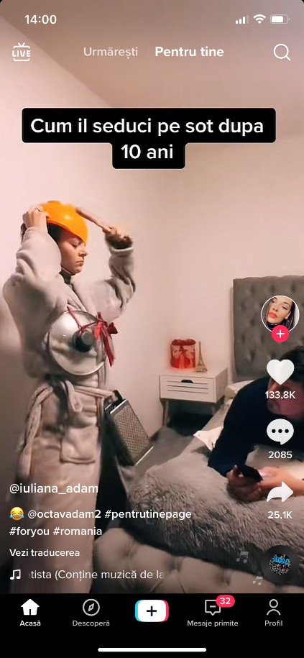
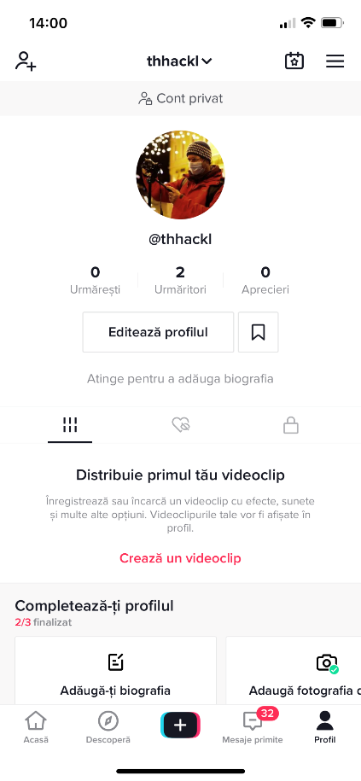
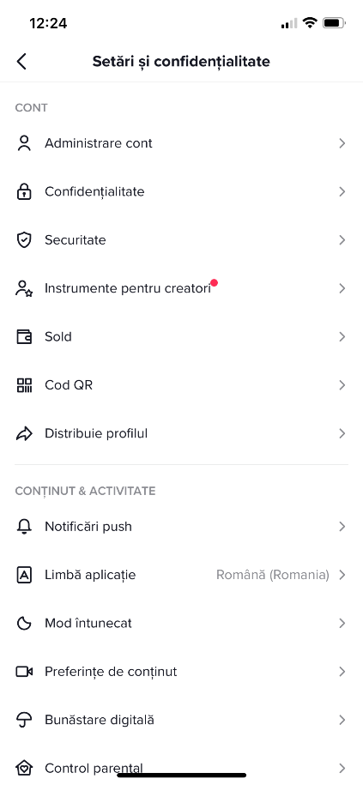
Unde găsești setările de confidențialitate?
Siguranța în mediul online

Slide 23
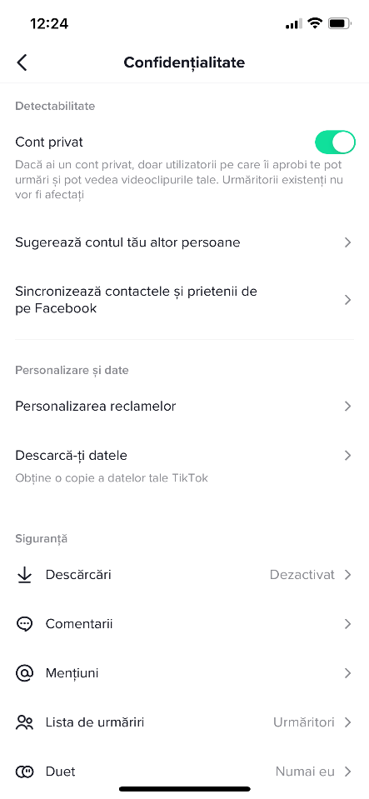
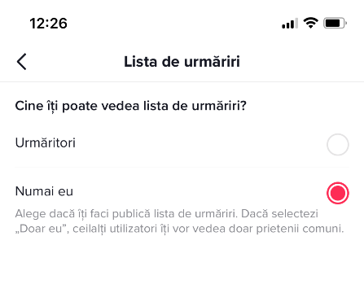



Recomandat, mai ales pentru minori!
Urmăritorii:
Persoane care te urmăresc pe tine. Nu tu le-ai ales!
Persoane pe care le urmărești:
Tu le alegi!
Prieteni:
Urmăritorii pe care și tu îi urmărești.
Siguranța în mediul online

Slide 24



Snapchat
Presiunea de a crea postări
„Flacăra” la o relație cu un prieten, dacă există minim un mesaj în 24 ore.
Ce este snapchat?
aplicație de mesagerie multimedia (poze, video)
imaginile și mesajele sunt disponibile doar pentru o perioadă scurtă de timp
Harta permite localizarea „prietenilor”
Harta arată cine unde se află în momentul de față
Funcția poate fi dezactivată
Distrugerea mesajelor după 10 secunde
Crearea unei iluzii false de siguranță
Screenshot
Recuperarea pozelor
Siguranța în mediul online

Slide 25




Derulează în jos
Siguranța în mediul online

Slide 26



Dacă există deja un profil public:
Poate fi șters din pagina profilului personal
Siguranța în mediul online

